Slide 1
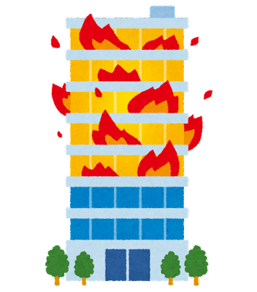
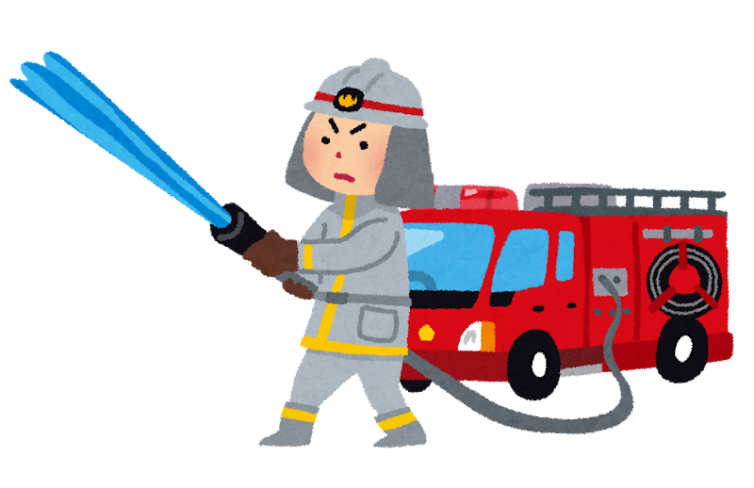


ファイアレシスターズ ーFire resistersー
チーム５
許雅芸
譚慧源
趙子勲
津田陽飛
ヒセイシン
コンセプト：プレイヤーは消防士を演じ、火を消して、ステージをクリアするゲーム。
ターゲット：８～１２歳の子供
システム：IOS、android（スマホゲーム）
遊び方：スマホで水の方向と強さをコントロールして、QTEをクリアしながら、タイムリミット以内に火を消し、ステージクリアを目指す。

